Slide 1
10-1
These materials are by the Kongki Ka Project and are made available to you under the terms of the Creative Commons Attribution ShareAlike license 4.0.
You have permission to share and redistribute these materials in any format and to make reasonable revisions and adaptations of this translation, provided that:
You include the above licence and source information.
If you redistribute these materials or create derivatives, you must distribute your contributions under the same license as the original.
The Holy Bible, Berean Standard Bible, BSB is produced in cooperation with Bible Hub, Discovery Bible, OpenBible.com, and the Berean Bible Translation Committee. This text of God's Word has been dedicated to the public domain.
Tibetan text is from the The Holy Bible in Modern Literary Tibetan, New Tibetan Bible translation.
This translation is made available under the terms of the Creative Commons Attribution-NonCommercial-NoDerivatives 4.0 International license.

Slide 2
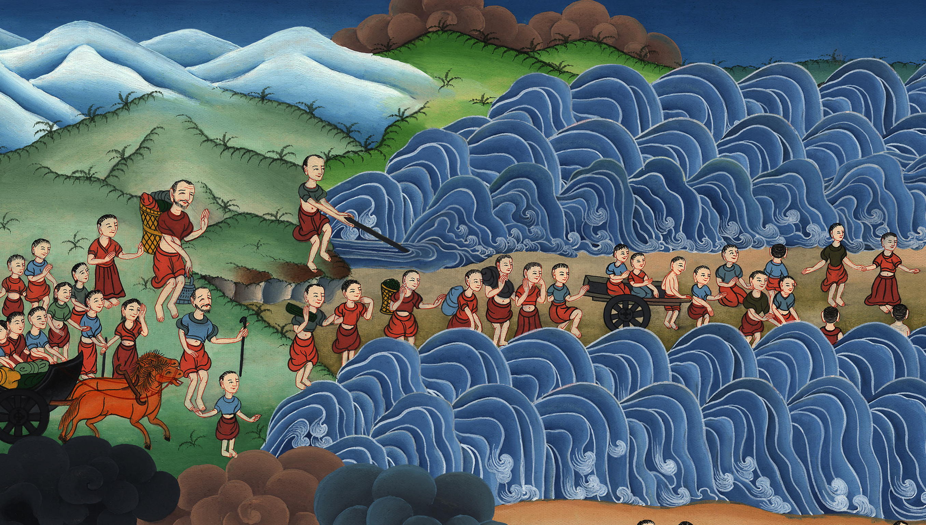
ཨེ་ཅིབ་ནས་ཐོན་པ 12-14
རྒྱ་མཚོ་དམར་པོ་རྒལ་བ།

Slide 3
1) Crossing the Red Sea – Ex 12:37 – 14:31 (Top)
ཨེ་ཅིབ་ནས་ཐོན་པ 12-14
རྒྱ་མཚོ་དམར་པོ་རྒལ་བ།
Notes:
First recording
10 The Exodus – Part 1 – Ex 12-34
1) Crossing the Red Sea – Ex 12:37 – 15:21 (Top)
2) Bitter water made sweet – Ex 15:22-27 (Right 2nd)
3) Quail – Ex 16:1-13a (Right 3rd)
4) Manna – Ex 16:13b-36 (Right Botom)
5) Water from a stone – Ex 17:1-7 (Left Bottom)
6) Fighting Amalek – Ex 17:8-16 (Left Center)
7) Mount Sinai – Ex 19 – 20 & 32-34 (Center)

Slide 4
ཨེ་ཅིབ་ནས་ཐོན་པ 12-14
རྒྱ་མཚོ་དམར་པོ་རྒལ་བ།
This work is licensed under a Creative Commons Attribution-ShareAlike 4.0 International License

Slide 5
37དེ་ནས་ཡེས་ར་ཨེལ་པ་རྣམས་རཱ་ཨམ་སེའེ་ནས་ཆས་ཏེ་སོའུ་ཀོད་ཡུལ་དུ་ཕྱིན་པ་དང་། བུད་མེད་དང་ཕྲུ་གུ་རྣམས་མ་ཐེ་བར། རྐང་པ་བརྒྱབ་ནས་འགྲོ་བའི་སྐྱེས་པའི་མི་གྲངས་ནི་འབུམ་དྲུག་ཙམ་ཡོད། 38མི་ཚོགས་འདྲེས་མ་ཞིག་དང་ར་ལུག་དང་བ་གླང་གི་ཁྱུ་རྣམས་ཏེ་སྒོ་ཕྱུགས་གྲངས་ལས་འདས་པའང་ཁོ་རྣམས་དང་མཉམ་དུ་སོང་བ་དང་།
37The Israelites journeyed from Rameses to Succoth with about 600,000 men on foot, besides women and children. 38And a mixed multitude also went up with them, along with great droves of livestock, both flocks and herds.

Slide 6
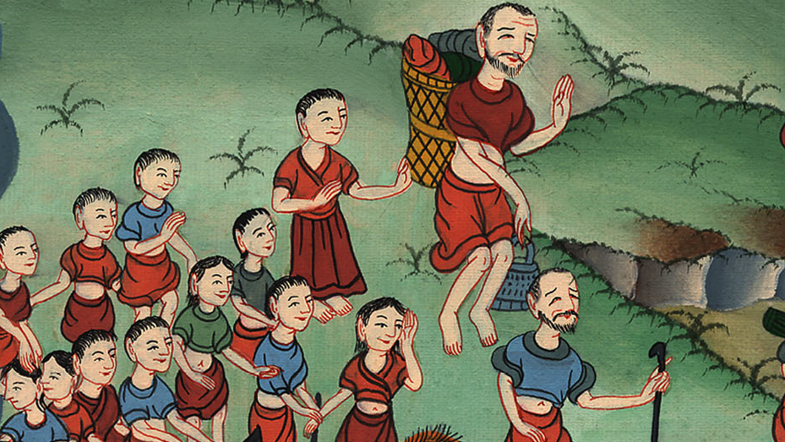
ཨེ་ཅིབ་ནས་ཐོན་པ 12:37,38

Slide 7
40Now the duration of the Israelites’ stay in Egypt was 430 years. 41At the end of the 430 years, to the very day, all the Lord’s divisions went out of the land of Egypt.
40ཡེས་ར་ཨེལ་པ་རྣམས་ཨེ་ཅིབ་ཡུལ་དུ་བསྡོམས་པས་ལོ་ངོ་བཞི་བརྒྱ་སུམ་ཅུར་བསྡད། 41ཡང་ལོ་བཞི་བརྒྱ་སུམ་ཅུ་ཏག་ཏག་ལོན་པའི་ཉིན་དེ་ལ་དཀོན་མཆོག་ཡ་ཝཱེའི་དཔུང་སྡེ་ཐམས་ཅད་ཨེ་ཅིབ་ཡུལ་ནས་ཕྱིར་ཐོན་ཞིང་།

Slide 8
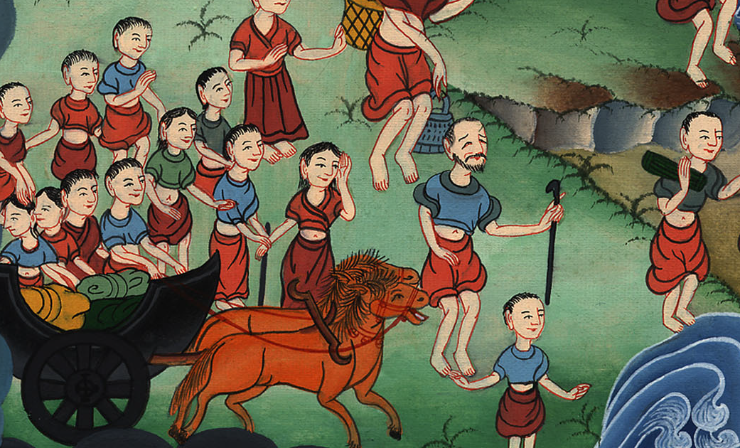
ཨེ་ཅིབ་ནས་ཐོན་པ 12:40,41

Slide 9
13:21And the Lord went before them in a pillar of cloud to guide their way by day, and in a pillar of fire to give them light by night, so that they could travel by day or night.
13:21དཀོན་མཆོག་ཡ་ཝཱེས་ཉིན་མོའི་དུས་སུ་སྤྲིན་གྱི་ཀ་བ་ཞིག་གི་དབྱིབས་ནས་ཁོ་རྣམས་ལ་ལམ་ཁྲིད་པ་དང༌། མཚན་མོར་མེའི་ཀ་བ་ཞིག་གི་དབྱིབས་ནས་དེ་རྣམས་ལ་འོད་སྤྲོས་ཏེ། ཁོ་རྣམས་ཉིན་མཚན་ཀུན་ཏུ་འགྲོ་ནུས་པར་མཛད།

Slide 10
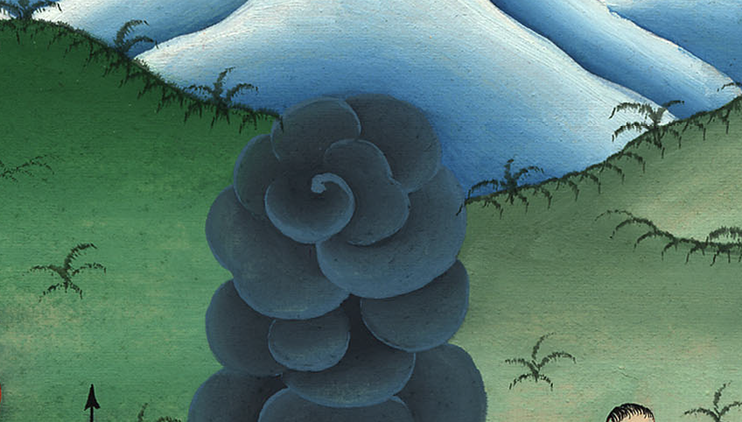
ཨེ་ཅིབ་ནས་ཐོན་པ 13:21

Slide 11
14:5When the king of Egypt was told that the people had fled, Pharaoh and his officials changed their minds about them and said, “What have we done? We have released Israel from serving us.”
14:5ཡང་ཨེ་ཅིབ་རྒྱལ་པོར་མི་རྣམས་བྲོས་སོང་ཞེས་གཞན་ཞིག་གིས་སྨྲས་པ་ལ། ཕཱར་ཨོལ་དང་དེའི་འཁོར་གཡོག་རྣམས་མི་རྣམས་ཀྱི་ཕྱོགས་སུ་སེམས་འགྱུར་ནས། ངེད་རྣམས་ལ་གཡོག་བྱེད་པའི་ཡེས་ར་ཨེལ་པ་རྣམས་འགྲོ་རུ་བཅུག་ཅིང་། ངེད་རྣམས་ཀྱིས་དོན་ཅི་འདྲ་བ་བྱས་སམ་ཞེས་སྨྲས་པ་དང་།

Slide 12
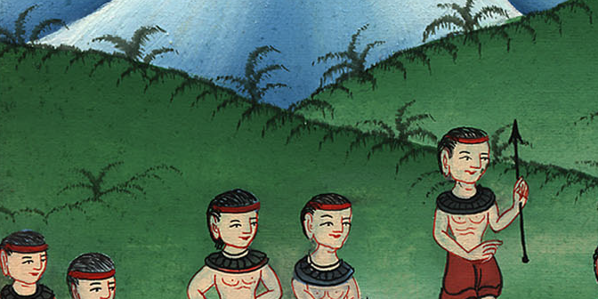
ཨེ་ཅིབ་ནས་ཐོན་པ 14:5

Slide 13
8And the Lord hardened the heart of Pharaoh king of Egypt so that he pursued the Israelites, who were marching out defiantly.
8དཀོན་མཆོག་ཡ་ཝཱེས་ཨེ་ཅིབ་ཡུལ་གྱི་རྒྱལ་པོ་ཕཱར་ཨོལ་གྱི་སེམས་གྱོང་པོར་མཛད་པས། ཁོ་སྤོབས་པ་ཆེན་པོའི་ངང་ནས་ཕར་འགྲོ་བཞིན་པའི་ཡེས་ར་ཨེལ་པ་རྣམས་ཀྱི་ར་མདར་བརྒྱུགས།

Slide 14
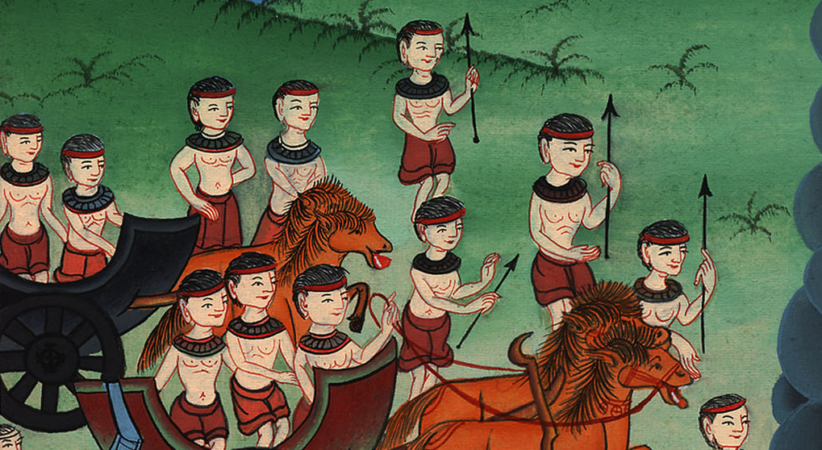
ཨེ་ཅིབ་ནས་ཐོན་པ 14:8

Slide 15
9The Egyptians—all Pharaoh’s horses and chariots, horsemen and troops—pursued the Israelites and overtook them as they camped by the sea near Pi-hahiroth, opposite Baal-zephon.
9དེ་ནས་ཨེ་ཅིབ་པ་རྣམས་ཀྱིས་དེ་དག་གི་རྗེས་དེད་དེ། ཕཱར་ཨོལ་གྱི་རྟ་དང་ཤིང་རྟ་ཐམས་ཅད་དང་། སྐྱ་དམག་རྣམས་དང་། དམག་དཔུང་བཅས་ཕི་ཧཱ་ཧི་རོད་ཀྱི་ཉེ་སར། པཱ་ཨལ་ཚཱ་ཕོན་གྱི་ཁ་གཏད་དུ་རྒྱ་མཚོའི་འགྲམ་ལ་ཡོད་པའི་སྒར་འདེབས་ས་རུ་རྗེས་ཆོད་དོ། །

Slide 16
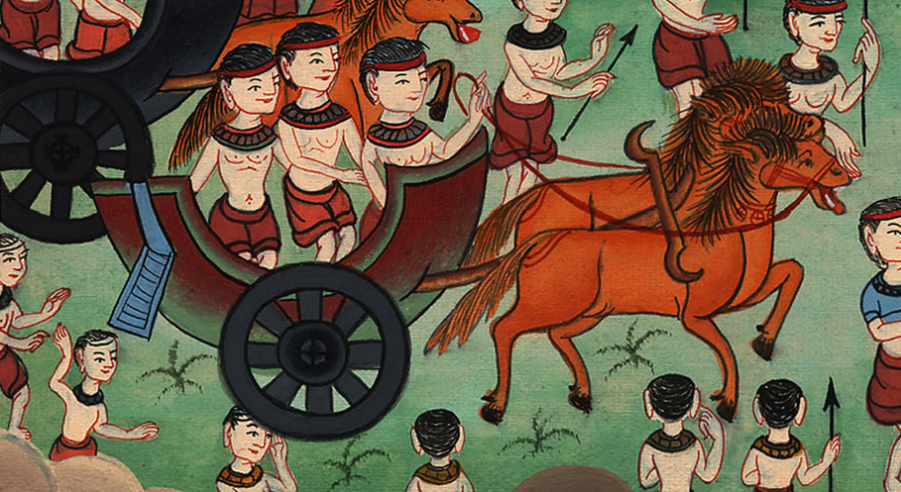
ཨེ་ཅིབ་ནས་ཐོན་པ 14:9

Slide 17
10As Pharaoh approached, the Israelites looked up and saw the Egyptians marching after them, and they were terrified and cried out to the Lord.
10ཕཱར་ཨོལ་ཉེ་བར་སླེབས་པའི་དུས་སུ། ཡེས་ར་ཨེལ་པ་རྣམས་ཀྱིས་ཡར་བལྟས་པ་དང་། ལྟོས་ཤིག ཨེ་ཅིབ་པ་རྣམས་ཀྱིས་རྗེས་དེད་ནས་ཡོང་བཞིན་པ་མཐོང་ནས་ཤིན་ཏུ་འཇིགས་ཏེ་དཀོན་མཆོག་ཡ་ཝཱེ་ལ་ངུ་འབོད་བྱས་པ་དང་།

Slide 18
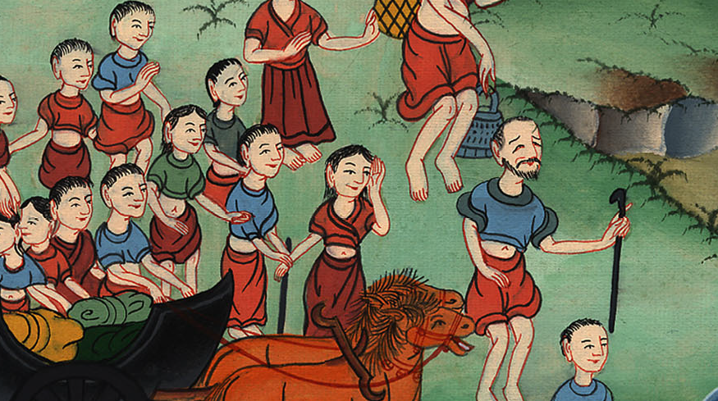
ཨེ་ཅིབ་ནས་ཐོན་པ 14:10

Slide 19
11They said to Moses, “Was it because there were no graves in Egypt that you brought us into the wilderness to die? What have you done to us by bringing us out of Egypt?
11མོ་ཤེ་ལ་འདི་ལྟར། ཨེ་ཅིབ་ཡུལ་དུ་དུར་ས་མེད་པས་ཁྱོད་ཀྱིས་ང་ཚོ་དབེན་སྟོང་ལ་འཆི་བར་ཁྲིད་དམ། ཁྱོད་ཀྱིས་ངེད་རྣམས་ལ་འདི་ལྟར་བྱས་ཏེ་ཨེ་ཅིབ་ཡུལ་ནས་ཕྱིར་ཁྲིད་འོངས་པ་ཅི་ཡིན།

Slide 20
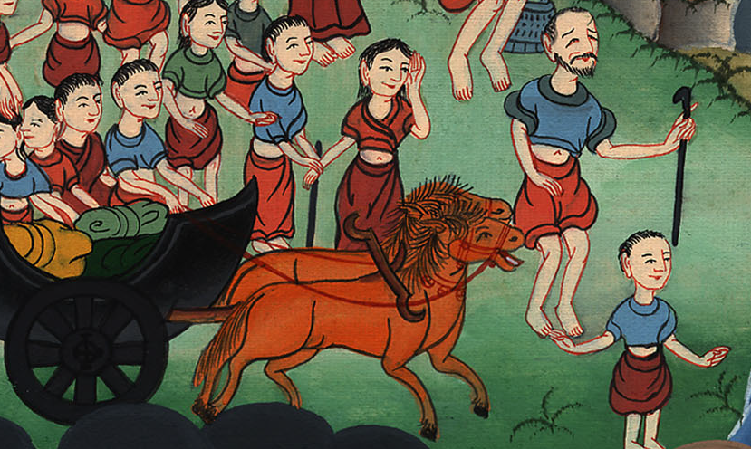
ཨེ་ཅིབ་ནས་ཐོན་པ 14:11

Slide 21
13But Moses told the people, “Do not be afraid. Stand firm and you will see the Lord’s salvation, which He will accomplish for you today; for the Egyptians you see today, you will never see again.
13དེ་ནས་མོ་ཤེ་ཡིས་མི་རྣམས་ལ་འདི་ལྟར། མི་འཇིགས་པར་བརྟན་པོར་སྡོད་ཅིག དཀོན་མཆོག་ཡ་ཝཱེས་དེ་རིང་ཉིན་མོར་ཁྱོད་ཅག་ལ་གནང་ངེས་པའི་ཐར་པ་ལ་ལྟོས་དང་། དེ་རིང་ཉིན་མོར་ཁྱོད་རྣམས་ཀྱིས་མཐོང་བའི་ཨེ་ཅིབ་པ་དེ་དག་ནི་ཕྱིས་སུ་ནམ་ཡང་མཐོང་བར་མི་འགྱུར།

Slide 22
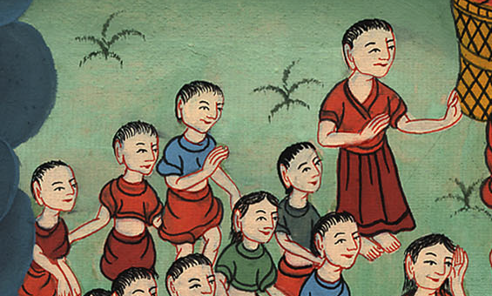
ཨེ་ཅིབ་ནས་ཐོན་པ 14:13

Slide 23
14The Lord will fight for you; you need only to be still.”
14ཁྱོད་ཅག་ལྷོད་ལྷོད་གྱིས་དང་། དཀོན་མཆོག་ཡ་ཝཱེས་ཁྱོད་ཅག་གི་དོན་དུ་འཐབ་མོ་མཛད་ངེས་ཡིན་ཞེས་སྨྲས་སོ། །

Slide 24
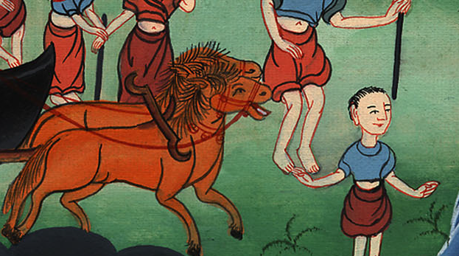
ཨེ་ཅིབ་ནས་ཐོན་པ 14:14

Slide 25
15Then the Lord said to Moses, “Why are you crying out to Me? Tell the Israelites to go forward.
15དེ་ནས་དཀོན་མཆོག་ཡ་ཝཱེས་མོ་ཤེ་ལ་འདི་སྐད་དུ། ཁྱོད་ཀྱིས་ང་ལ་ངུ་འབོད་བྱེད་དོན་ཅི། ཡེས་ར་ཨེལ་པ་རྣམས་མདུན་དུ་འགྲོ་བའི་བཀའ་གནོངས་ཤིག

Slide 26
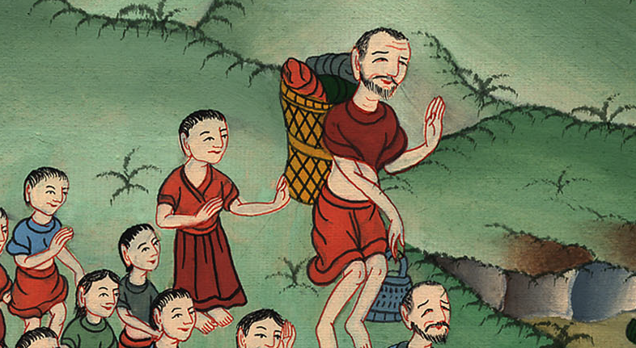
ཨེ་ཅིབ་ནས་ཐོན་པ 14:15

Slide 27
16And as for you, lift up your staff and stretch out your hand over the sea and divide it, so that the Israelites can go through the sea on dry ground.
16ཁྱོད་ཀྱིས་འཁར་བ་ཡར་བཀྱགས་ནས་ལག་པ་རྒྱ་མཚོའི་ཕྱོགས་སུ་རྐྱོངས་ལ་མཚོ་ཁག་གཉིས་སུ་ཕྱེས་ཤིག ཡེས་ར་ཨེལ་པ་རྣམས་རྒྱ་མཚོའི་དཀྱིལ་ནས་སྐམ་སའི་སྟེང་དུ་བགྲོད་པར་འགྱུར།

Slide 28
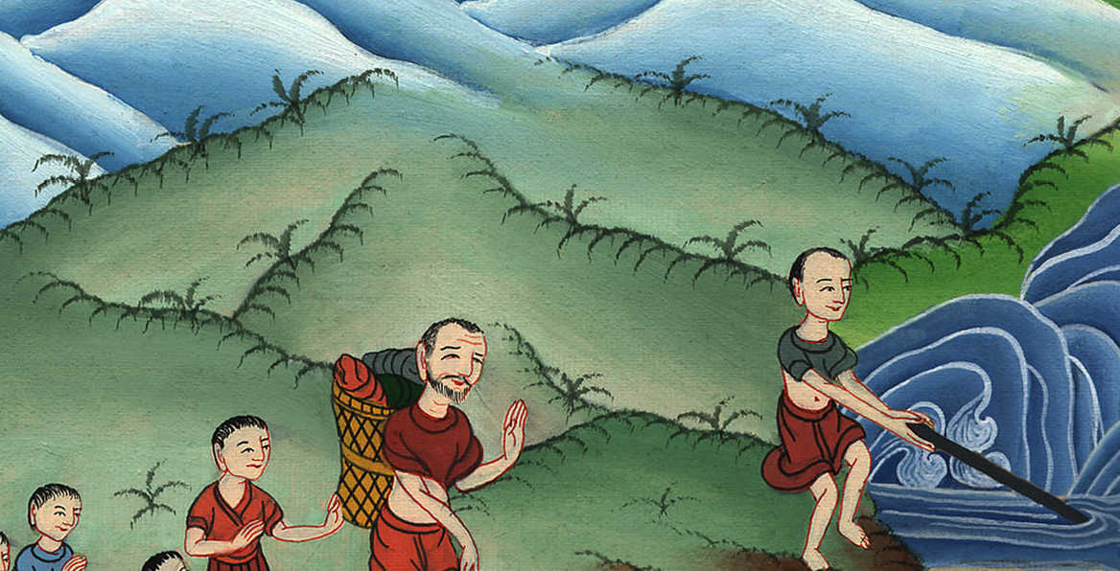
ཨེ་ཅིབ་ནས་ཐོན་པ 14:16

Slide 29
21Then Moses stretched out his hand over the sea, and all that night the Lord drove back the sea with a strong east wind that turned it into dry land. So the waters were divided,
21དེ་ནས་མོ་ཤེ་ཡིས་ལག་པ་རྒྱ་མཚོའི་ཕྱོགས་སུ་བརྐྱངས་པ་ན། དཀོན་མཆོག་ཡ་ཝཱེས་མཚན་གང་པོར་ཤར་རླུང་དྲག་པོ་གཡུག་ཏུ་བཅུག་ནས། མཚོ་དེད་ཅིང་སྐམ་སར་མཛད་དེ་ཆུ་ཁག་གཉིས་སུ་ཕྱེས།

Slide 30
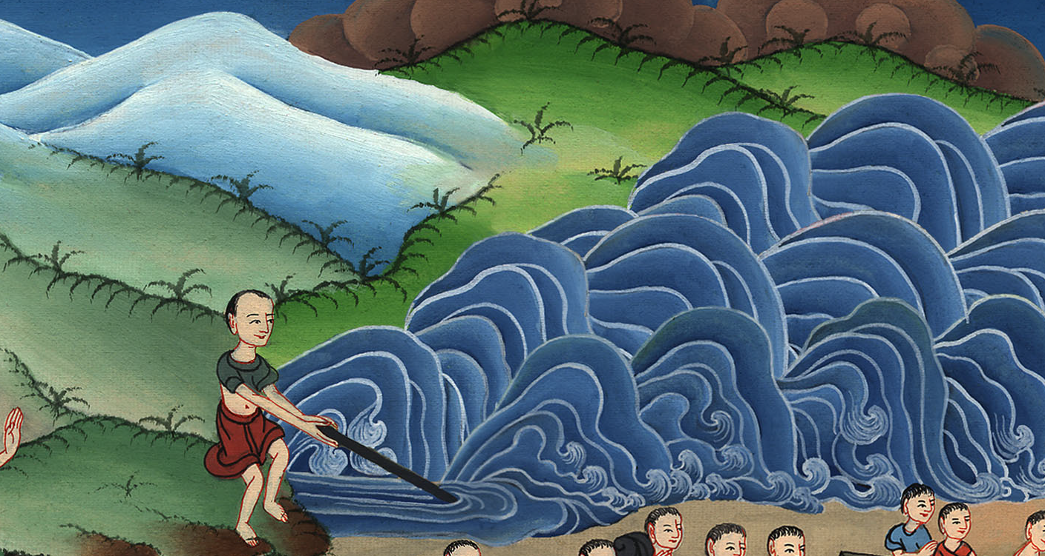
ཨེ་ཅིབ་ནས་ཐོན་པ 14:21

Slide 31
22and the Israelites went through the sea on dry ground, with walls of water on their right and on their left.
22ཡེས་ར་ཨེལ་པ་རྣམས་རྒྱ་མཚོའི་དཀྱིལ་ནས་སྐམ་སར་འགྲུལ་ཏེ། ཆུ་ནི་གཡས་གཡོན་དུ་ལྕགས་རི་ལྟར་གྲུབ།

Slide 32
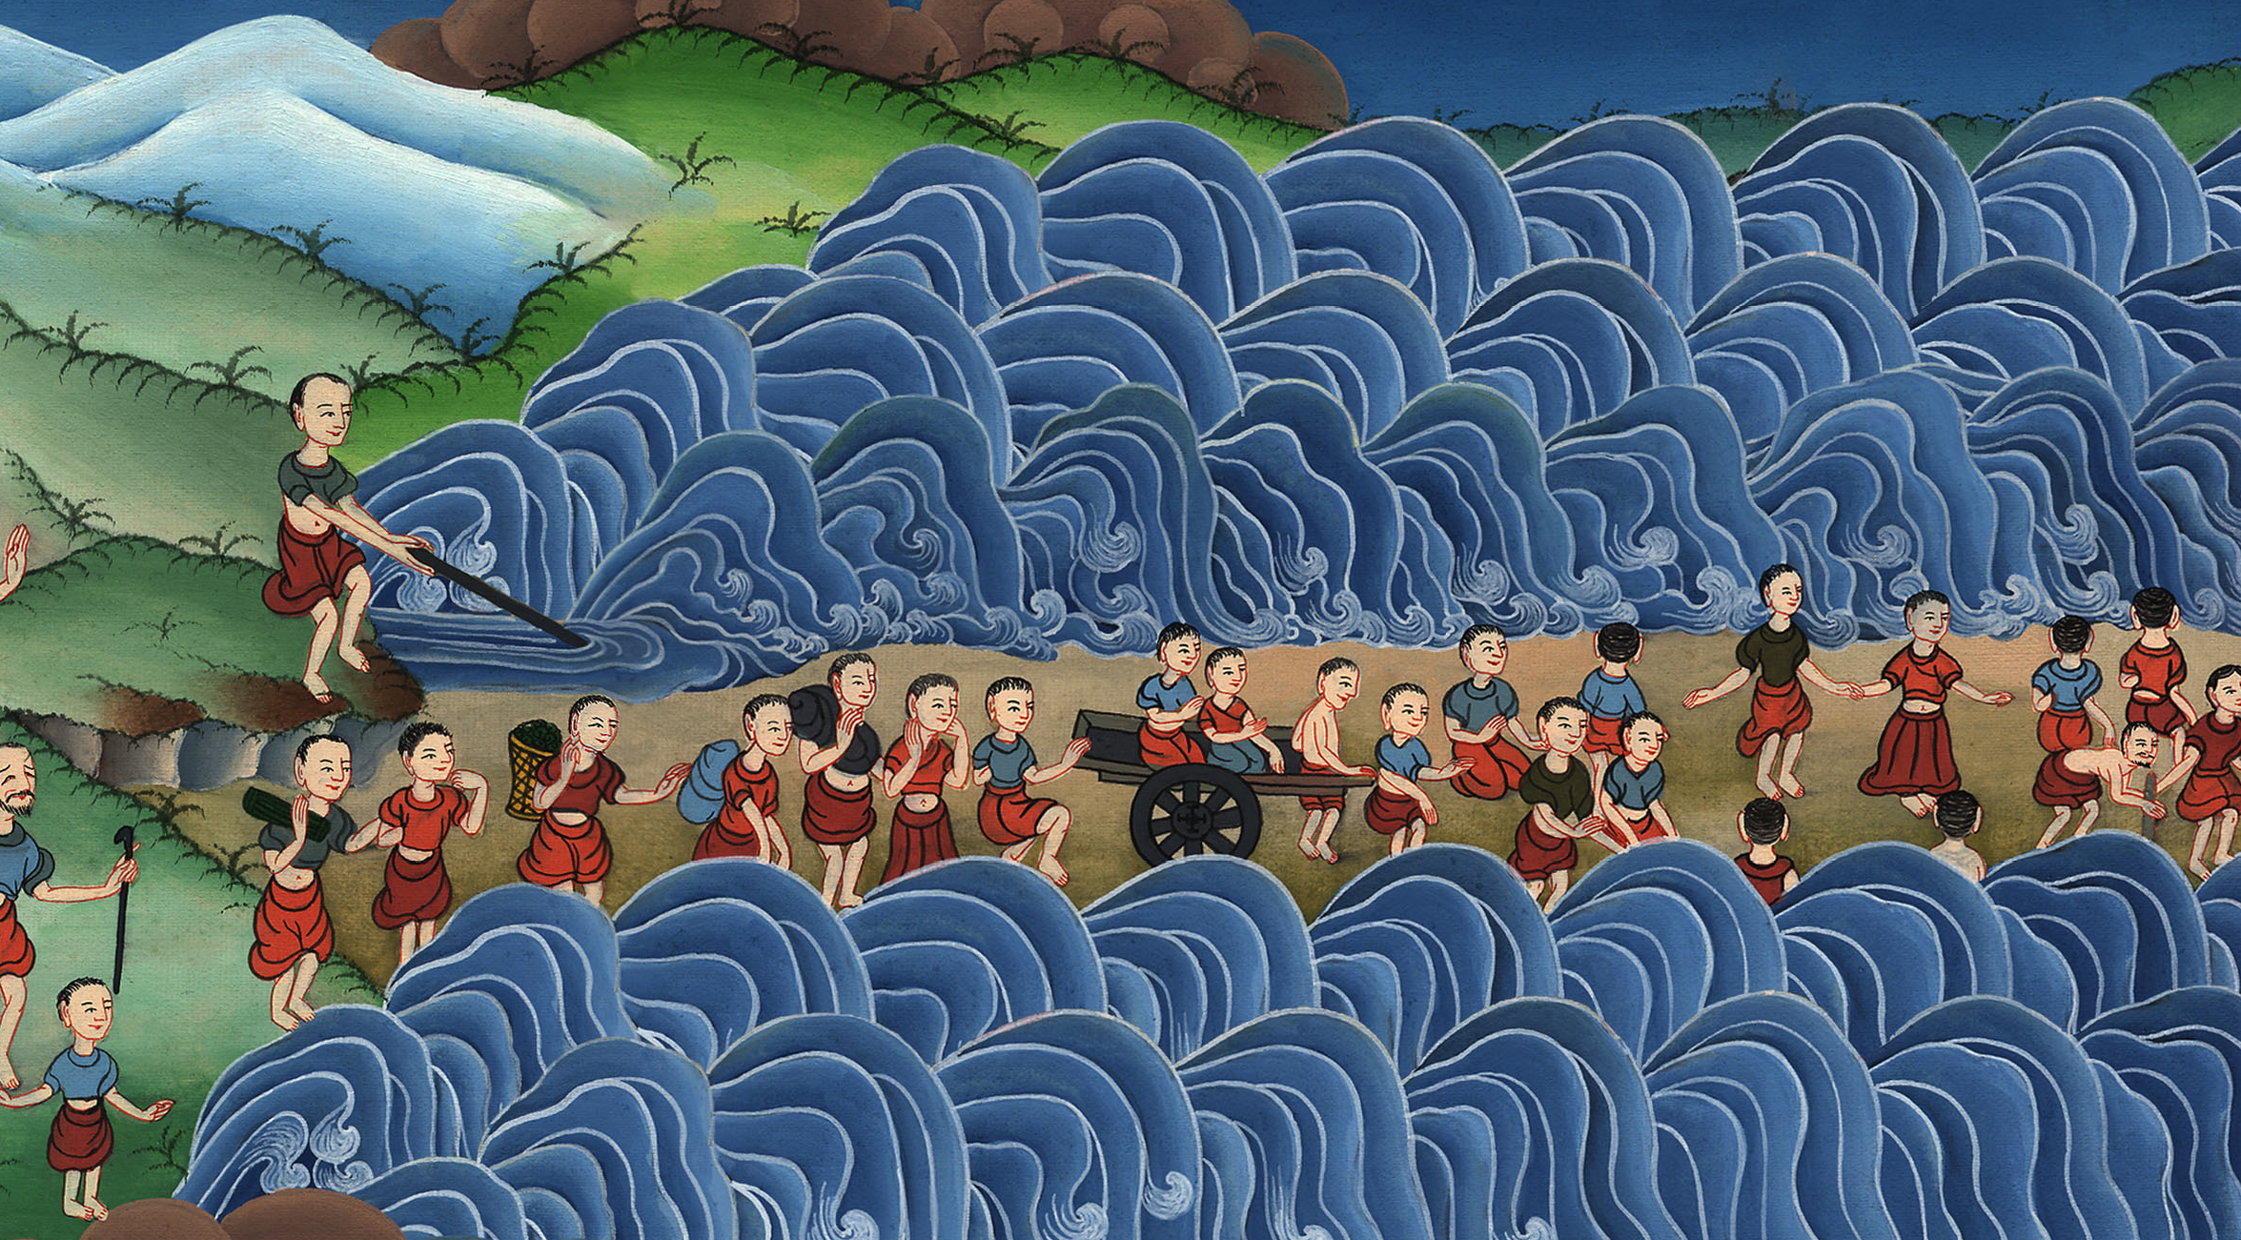
ཨེ་ཅིབ་ནས་ཐོན་པ 14:22

Slide 33
23And the Egyptians chased after them—all Pharaoh’s horses, chariots, and horsemen—and followed them into the sea.
23ཨེ་ཅིབ་པ་རྣམས་ཀྱིས་རྗེས་དེད་ཅིང་། ཕཱར་ཨོལ་གྱི་རྟ་རྣམས་དང་། ཤིང་རྟ། སྐྱ་དམག་བཅས་ཐམས་ཅད་དེ་རྣམས་ཀྱི་རྗེས་དེད་ནས་རྒྱ་མཚོའི་དཀྱིལ་དུ་སོང་།

Slide 34
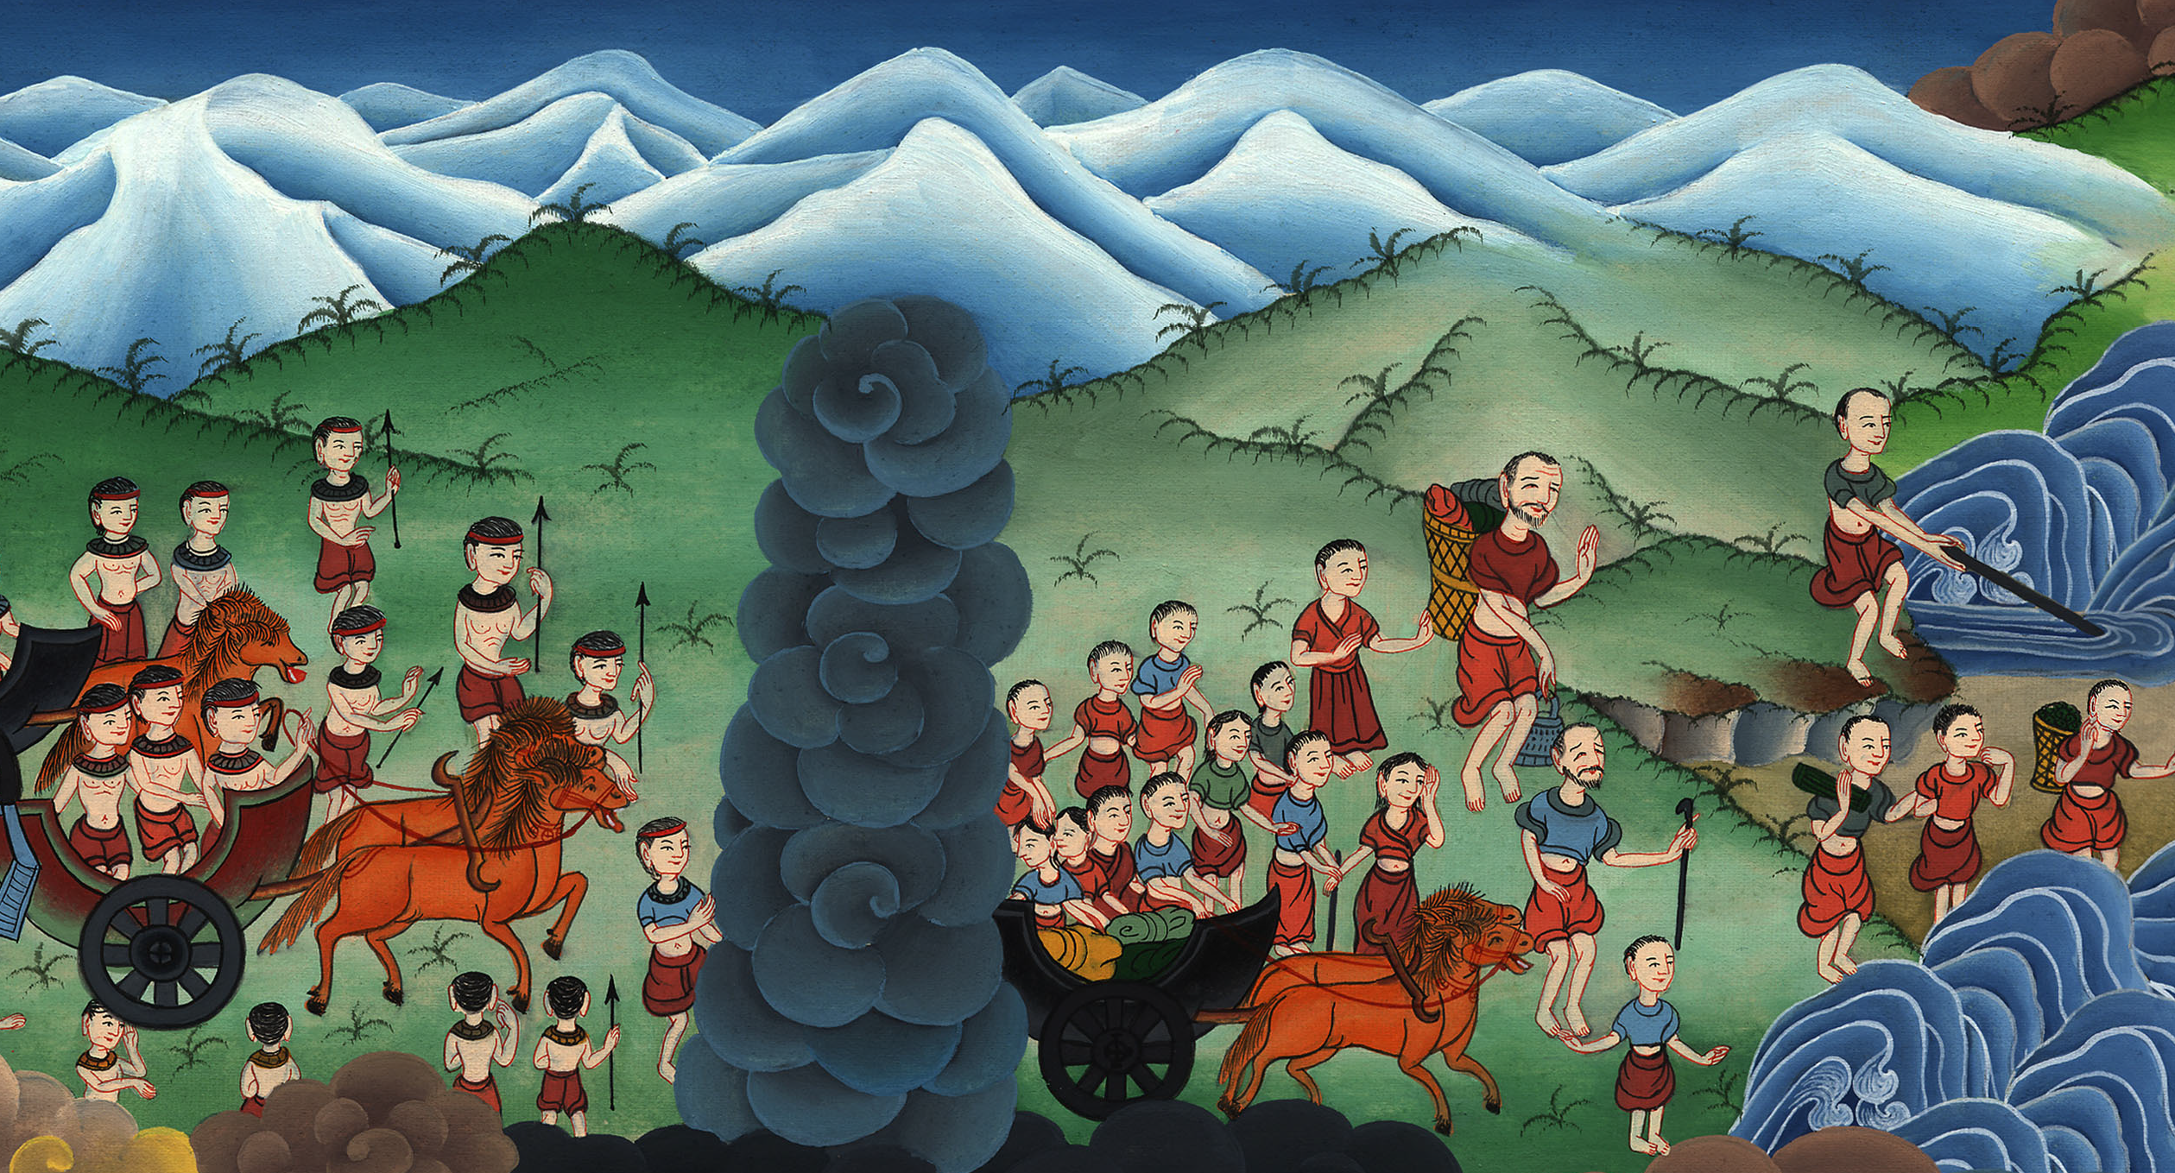
ཨེ་ཅིབ་ནས་ཐོན་པ 14:23

Slide 35
24At morning watch, however, the Lord looked down on the army of the Egyptians from the pillar of fire and cloud, and He threw their camp into confusion.
24ནམ་ལངས་པའི་དུས་སུ་དཀོན་མཆོག་ཡ་ཝཱེས་མེ་དང་སྤྲིན་གྱི་ཀ་བ་ནས་ཨེ་ཅིབ་པའི་དམག་དཔུང་ལ་གཟིགས་ཏེ་ཁོ་རྣམས་འཁྲུག་པར་མཛད།

Slide 36
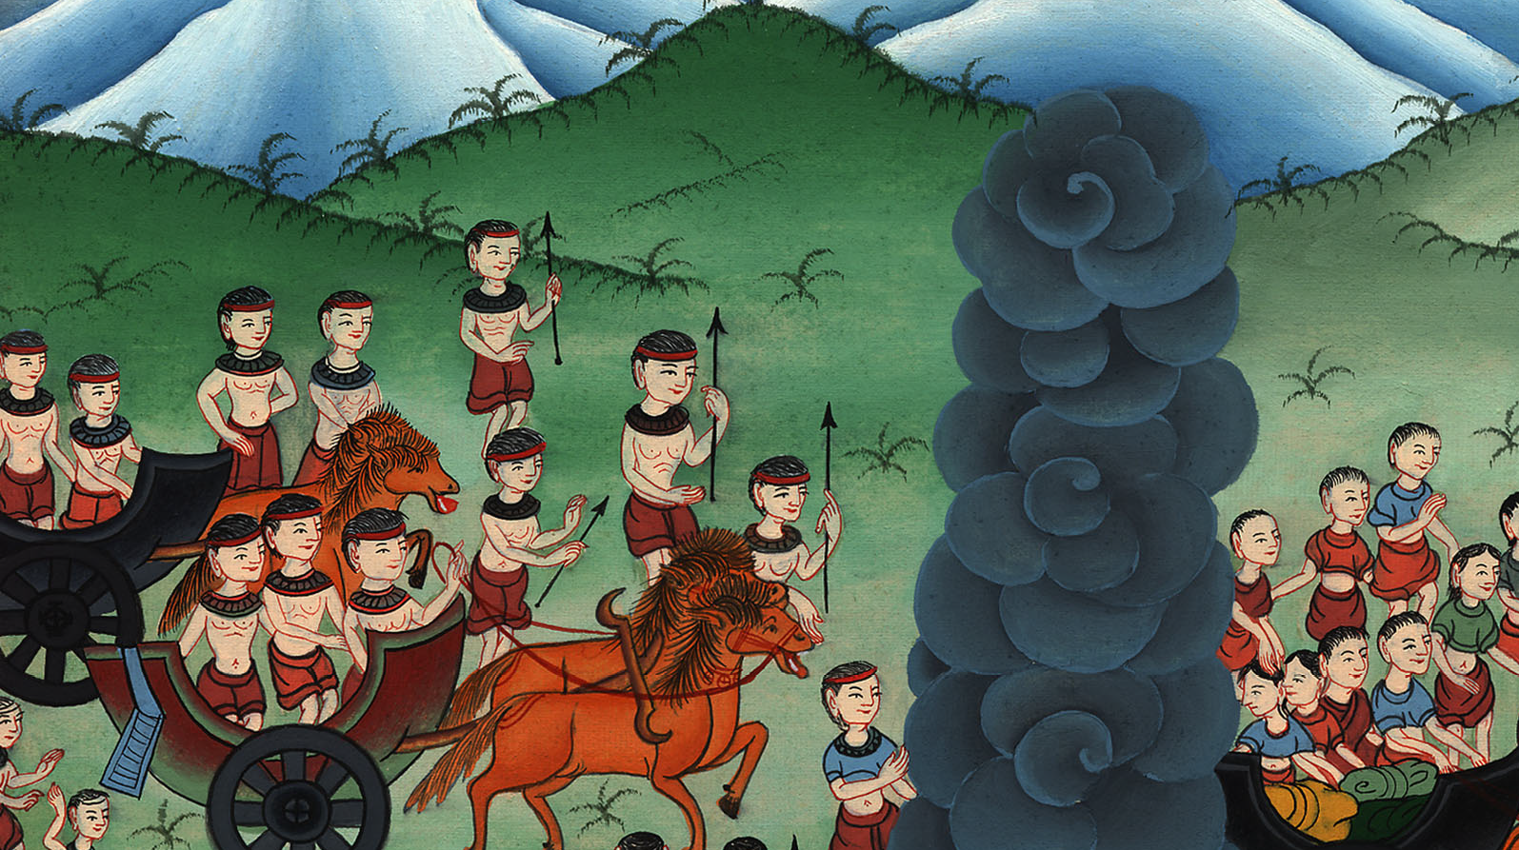
ཨེ་ཅིབ་ནས་ཐོན་པ 14:24

Slide 37
25He caused their chariot wheels to wobble, so that they had difficulty driving. “Let us flee from the Israelites,” said the Egyptians, “for the Lord is fighting for them against Egypt!”
25ཡང་ཁོང་གིས་ཤིང་རྟ་རྣམས་ཀྱི་འཁོར་ལོ་བཏོན་པ་དང་། ཤིང་རྟ་དེ་དག་འདེད་དཀའ་བར་གྱུར་པས། ཨེ་ཅིབ་པ་རྣམས་ན་རེ། དཀོན་མཆོག་ཡ་ཝཱེས་ཁོ་རྣམས་ཀྱི་ཕྱིར་དུ་བདག་ཅག་ལ་རྒོལ་བས། ཡེས་ར་ཨེལ་གྱི་མདུན་ནས་འབྲོ་བར་བྱའོ་ཞེས་སྨྲས་སོ། །

Slide 38
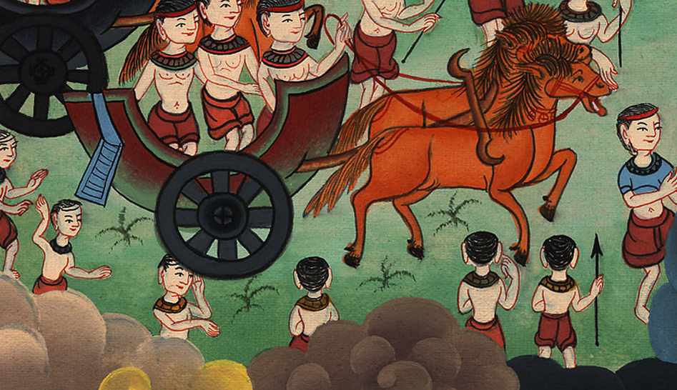
ཨེ་ཅིབ་ནས་ཐོན་པ 14:25

Slide 39
26Then the Lord said to Moses, “Stretch out your hand over the sea, so that the waters may flow back over the Egyptians and their chariots and horsemen.”
26དེ་ནས་དཀོན་མཆོག་ཡ་ཝཱེས་མོ་ཤེ་ལ་འདི་སྐད་དུ། ཨེ་ཅིབ་པ་དང་དེ་དག་གི་ཤིང་རྟ་དང་སྐྱ་དམག་རྣམས་ཀྱི་ཐོག་ལ་ཆུ་འབབ་པའི་ཕྱིར། ཁྱོད་ཀྱིས་ལག་པ་རྒྱ་མཚོའི་ཕྱོགས་སུ་རྐྱོངས་ཤིག་ཅེས་གསུངས་པ་ལ།

Slide 40
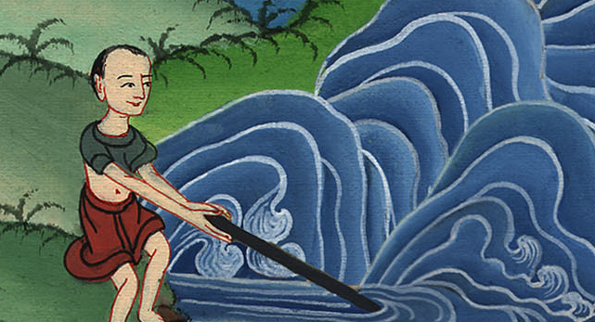
ཨེ་ཅིབ་ནས་ཐོན་པ 14:26

Slide 41
27So Moses stretched out his hand over the sea, and at daybreak the sea returned to its normal state. As the Egyptians were retreating, the Lord swept them into the sea.
27མོ་ཤེ་ཡིས་ལག་པ་རྒྱ་མཚོའི་ཕྱོགས་སུ་བརྐྱངས་ཤིང་། ཐོ་རངས་ཀྱི་དུས་སུ་རྒྱ་མཚོ་ནི་སྔར་དང་འདྲ་བར་གྱུར། ཨེ་ཅིབ་པ་རྣམས་དེའི་ཐད་དུ་བྲོས་པ་ལ། དཀོན་མཆོག་ཡ་ཝཱེས་ཁོ་རྣམས་རྒྱ་མཚོའི་དཀྱིལ་དུ་མགོ་རྟིང་བསློགས་པར་མཛད།

Slide 42
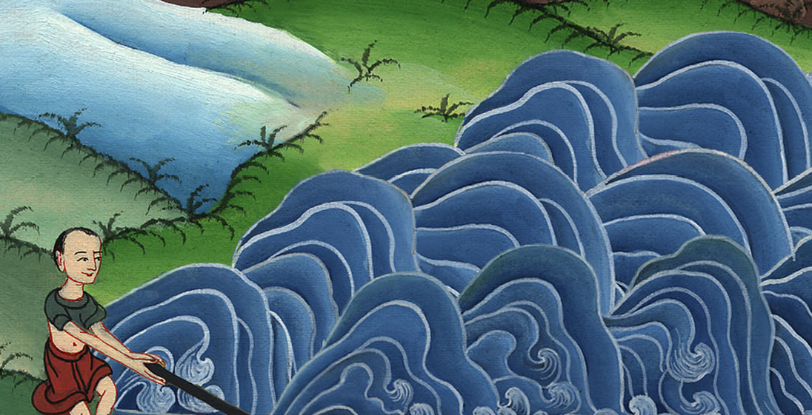
ཨེ་ཅིབ་ནས་ཐོན་པ 14:27

Slide 43
28The waters flowed back and covered the chariots and horsemen—the entire army of Pharaoh that had chased the Israelites into the sea. Not one of them survived.
28དེ་ལྟར་ཆུ་ནི་ཕྱིར་བཞུར་ཏེ་ཤིང་རྟ་དང་སྐྱ་དམག་རྣམས་དང་། ཡེས་ར་ཨེལ་པ་རྣམས་ཀྱི་རྗེས་དེད་ནས་རྒྱ་མཚོའི་ནང་དུ་སོང་བའི་ཕཱར་ཨོལ་གྱི་དམག་དཔུང་ཐམས་ཅད་བསྣུབས་ཤིང་གཅིག་ཀྱང་མ་ལུས་སོ། །

Slide 44
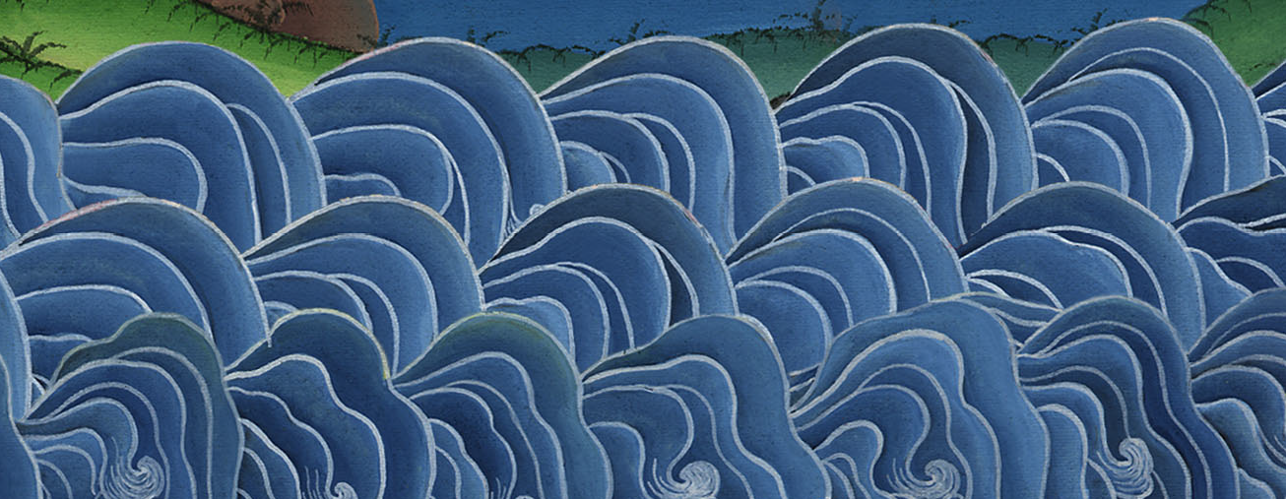
ཨེ་ཅིབ་ནས་ཐོན་པ 14:28

Slide 45
29But the Israelites had walked through the sea on dry ground, with walls of water on their right and on their left.
29འོན་ཀྱང་ཡེས་ར་ཨེལ་པ་རྣམས་རྒྱ་མཚོའི་དཀྱིལ་དུ་སྐམ་སར་འགྲུལ་ཏེ། ཆུ་ནི་དེ་དག་གི་གཡས་གཡོན་དུ་ལྕགས་རི་ལྟར་གྲུབ།

Slide 46
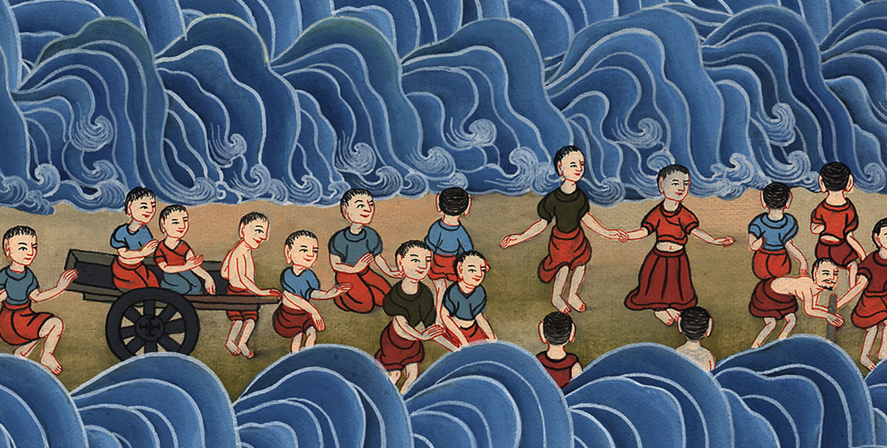
ཨེ་ཅིབ་ནས་ཐོན་པ 14:29

Slide 47
31When Israel saw the great power that the Lord had exercised over the Egyptians, the people feared the Lord and believed in Him and in His servant Moses.
31དཀོན་མཆོག་ཡ་ཝཱེས་ཨེ་ཅིབ་པ་རྣམས་ལ་མཛད་པའི་ནུས་མཐུ་ཆེན་པོ་དེ་ཡེས་ར་ཨེལ་པ་རྣམས་ཀྱིས་མཐོང་བ་དང་། དཀོན་མཆོག་ཡ་ཝཱེ་ལ་གུས་ཤིང་འཇིགས་ཏེ། ཁོང་དང་ཁོང་གི་ཞབས་ཕྱི་མོ་ཤེ་ལ་ཡིད་ཆེས་སོ། །

Slide 48
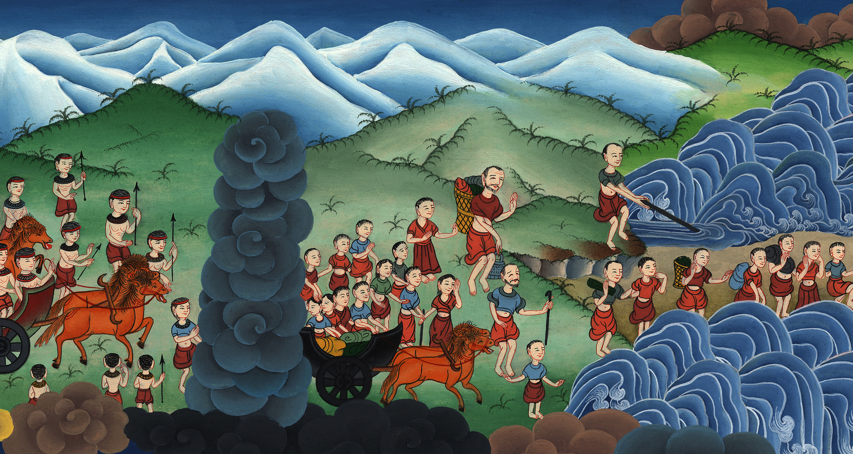
ཨེ་ཅིབ་ནས་ཐོན་པ 14:31

